Slide 1
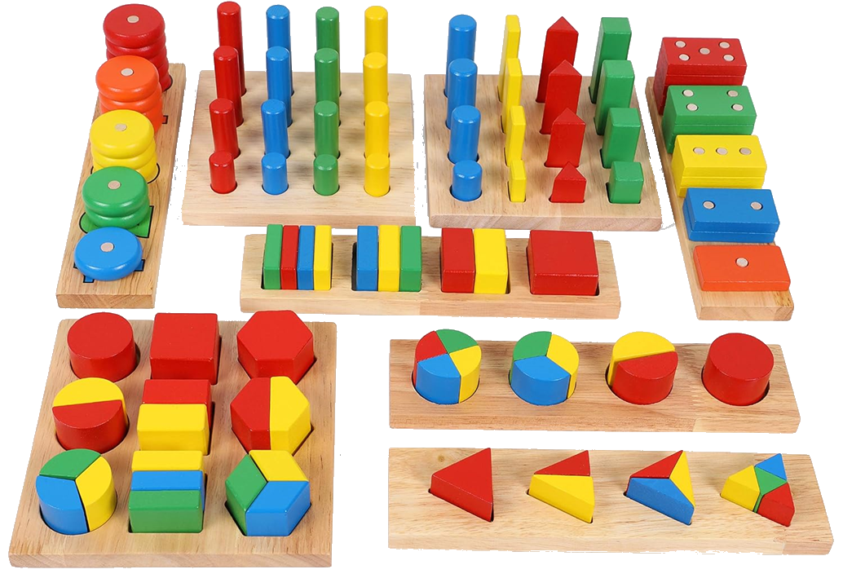
SuperSort
SuSo

Slide 2
SuperSort
Sortiert Daten und Ordner
Effizient
Konfigurierbar
„Einfach“

Slide 3







UserStory: SuperSort
Rechnungen
Fotos
Screenshots
Notizen

Slide 4

UserStory: SuperSort
Datenstruktur

Slide 5
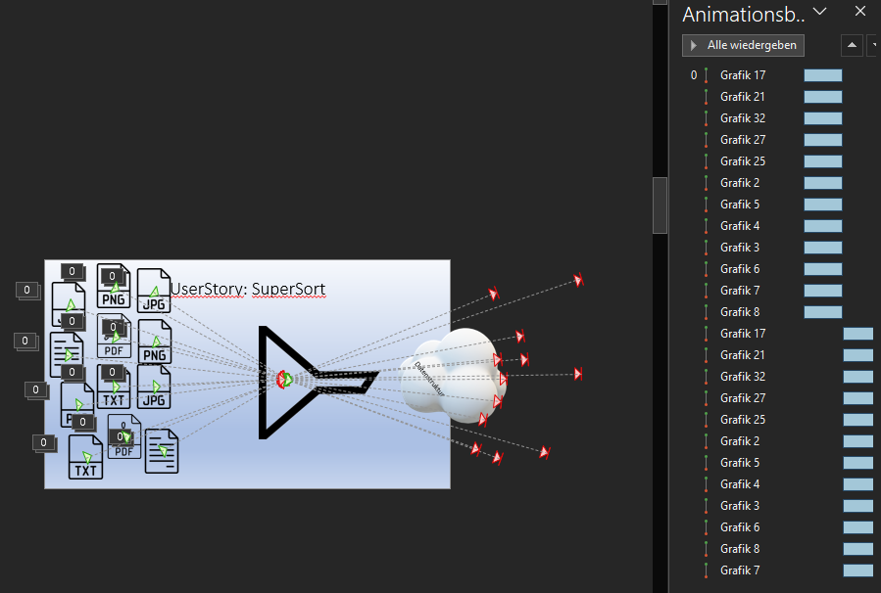

Slide 6

„Road“-map
Texterkennung
Geolocation
Zeitstempel
Integration
(Nextcloud?)
Benachrichtigung
Erweiterungen
API
Webseite
Erweiterte
Regeln
Datenbank
Statisches Sortieren
GUI
Konfigurations-datei
Gloss
GTK3

Slide 7
Ziele
Innerhalb der verbleibenden und kurzen Zeit das bestmöglichste Ergebnis erzielen
Haskell ausprobieren und kennenlernen
Vergleich mit anderen Projekten in anderen Programmiersprachen
Gute Note für das Fach Programmieren

Slide 8
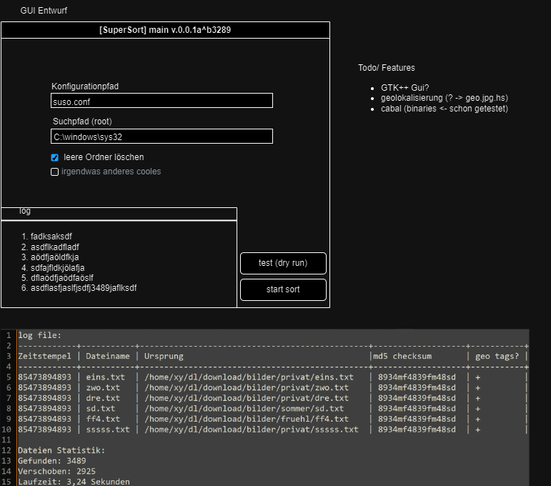
Konzeption

Slide 9
Programm- und Codevorstellung

Slide 10
Fazit
Folgende Probleme gehabt:
Keine oder unzureichende Dokumentation und kaum Anwendungsbeispiele
Pakete konnten mit Cabal nicht verlässlich installiert werden
Veraltete Pakete
Funktionsumfang nicht erreicht
Viel Zeit durch Problembehebung verloren

Slide 11
Fazit - Aufwand
 | Konzeption | Einrichtung | Programmieren | Präsentation
Adams | ½ h | 7 h | 3 h | ½ h
Holländer | 2 h | 7 h | 8 h | ½ h
Neumann | 2 h | 5 h | 5 h | 2½ h
Gesamt | 4½ h | 19 h | 16 h | 3½ h
= 43 Mannstunden

Slide 12
Fazit
Innerhalb von 43 Stunden folgende Ziele erreicht:
GUI ohne Funktion
Aufruf einer API (ohne Header)
Kompilierung der Abhängigkeiten mit Nix-Shell
Grundfunktion des Programms ist gegeben
Gute Zusammenarbeit mit Git (via Github)
Einige Module sind fertig, aber das Gesamtprogramm nicht

Slide 13
Fazit
Hasskell als Programmiersprache?!
Bleibt und ist eine Nische für spezielle Anwendungsfälle
Ist so unintuitiv das drei Erwachsene ITler nicht in der Lage sind simpelste RL-Tools mit vertretbaren Zeitaufwand zu erstellen
Gutes Einstiegsprojekt

Slide 14
Vielen Dank für die Aufmerksamkeit
Fragen?

